Slide 1
HỆ THỐNG TRUY XUẤT NGUỒN GỐC SẢN PHẨM mTRACE

Slide 2
TRUY XUẤT NGUỒN GỐC (TXNG) LÀ GÌ?
01
Tác động như thế nào đến doanh nghiệp?

Slide 3
Nhu cầu của người tiêu dùng về minh bạch thông tin
Liệt kê đầy đủ các thành phần |  |  |  |  |  |  | 65%
Mô tả bằng tiếng Anh các thành phần |  |  |  |  |  | 59%
Thông tin dinh dưỡng chi tiết |  |  |  |  | 46%
Thông tin liên quan tới dị ứng sản phẩm |  |  |  | 34%
Quá trình sản xuất sản phẩm |  |  |  | 33%
Nguồn gốc xuất xứ của nguyên liệu |  |  |  | 33%
Chứng chỉ và chứng nhận |  |  | 29%
Các thông tin giá trị khác |  |  | 26%
Mô tả mục đích sử dụng nguyên liệu |  |  | 25%
Các ví dụ thực tiễn về phát triển bền vững Khác | 3% | 20%
* Theo Food Marketing Institute (FMI) & Label Insight, “The Transparency Imperative – Product Labelling from the Consumer Perspective”
May 15-22, 2018 by 2,022 respondents (U.S.)

Slide 4
Nhu cầu gia tăng giá trị & Bảo vệ thương hiệu sản phẩm
71% người tiêu dùng sẵn lòng trả thêm 37% giá thành cho sản phẩm truy xuất nguồn gốc và thông tin minh bạch*
71%
79% người tiêu dùng cho rằng việc cung cấp thông tin nguồn gốc, xuất xứ có thể xác thực được đóng vai trò quan trọng đối
với thương hiệu**
79%
*, ** Theo IBM Study: Purpose and Provenance Drive Bigger Proﬁts for Consumer Goods In 2020

Slide 5
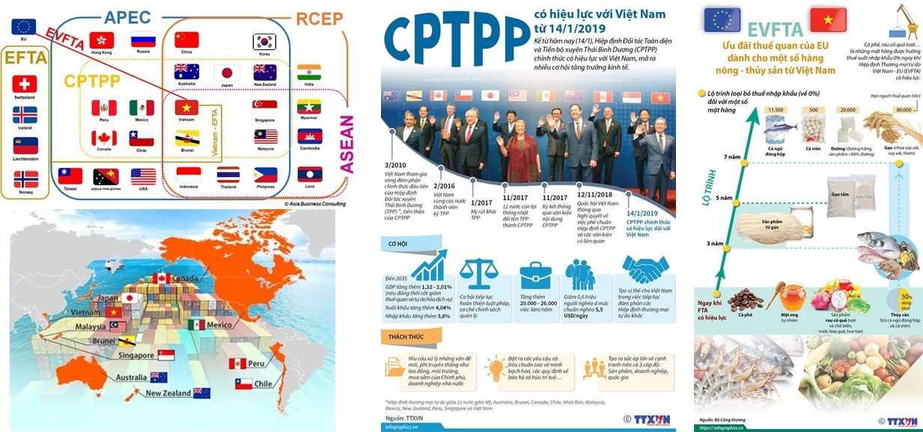
Yêu cầu TXNG để tham gia các FTAs được miễn thuế xuất khẩu

Slide 6
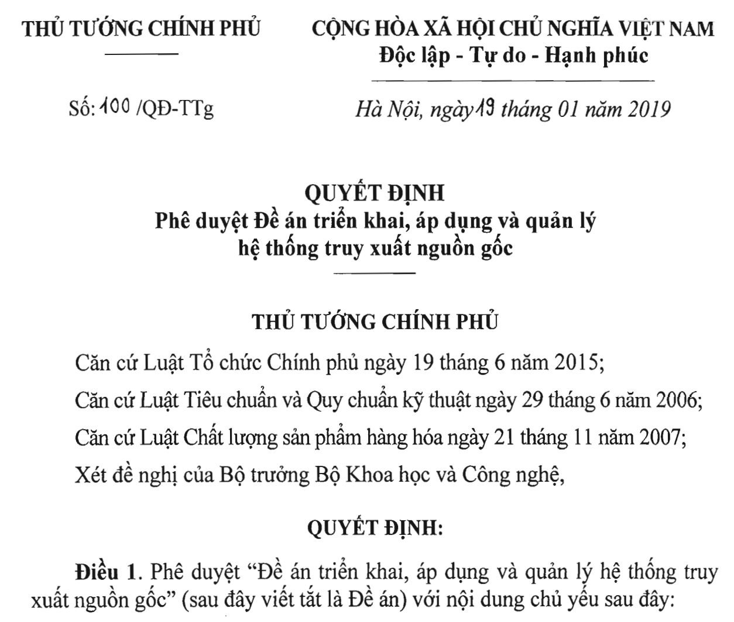
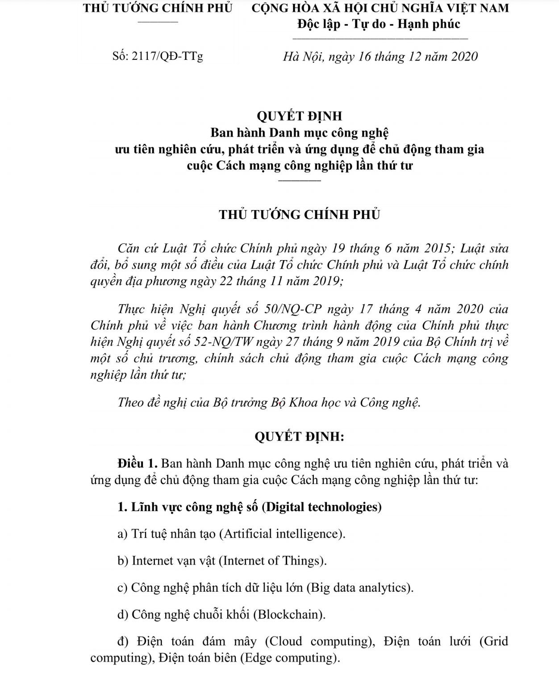
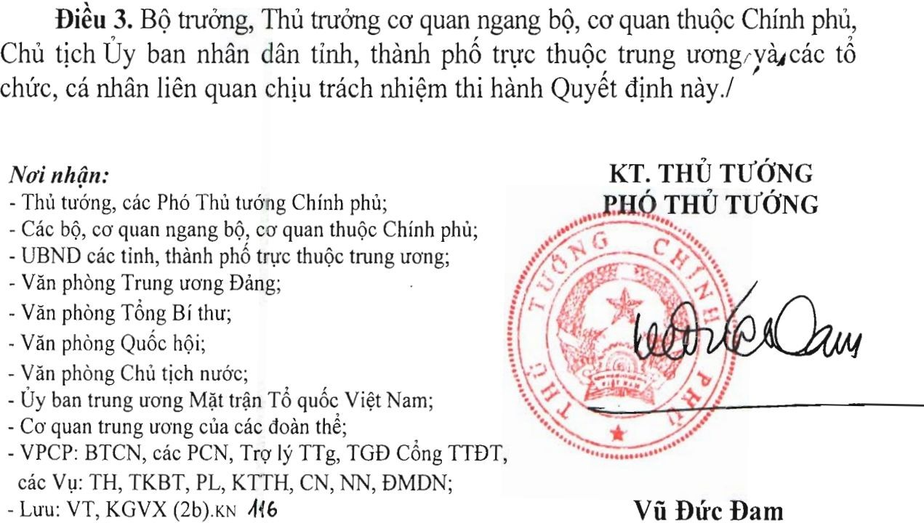
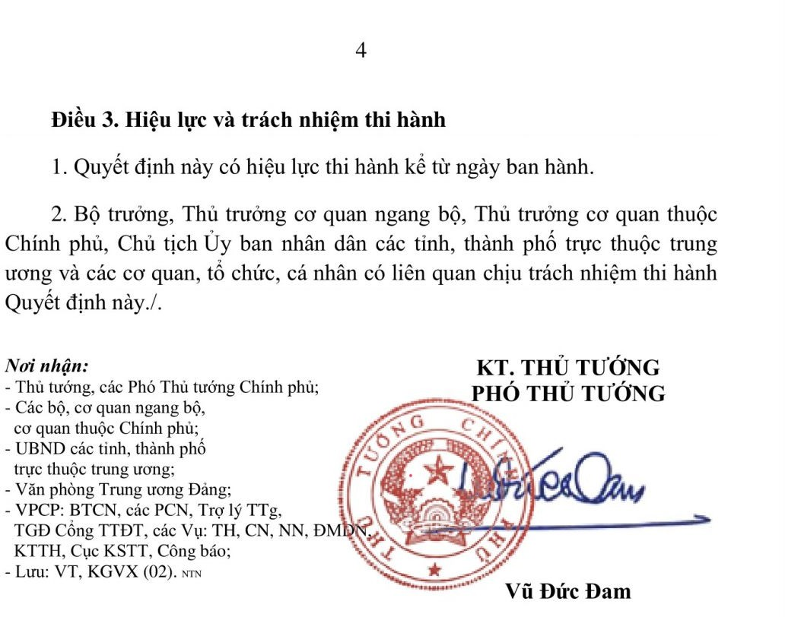
Yêu cầu Pháp Lý Trong Nước về TXNG &
Ứng dụng Nông nghiệp Công Nghệ Cao
……………………………………………………
……………...
Made-In-Vietnam
……………………………………………………
……………...

Slide 7
GIỚI THIỆU VỀ MTRACE
02
Hệ thống truy xuất nguồn gốc sản phẩm Blockchain

Slide 8
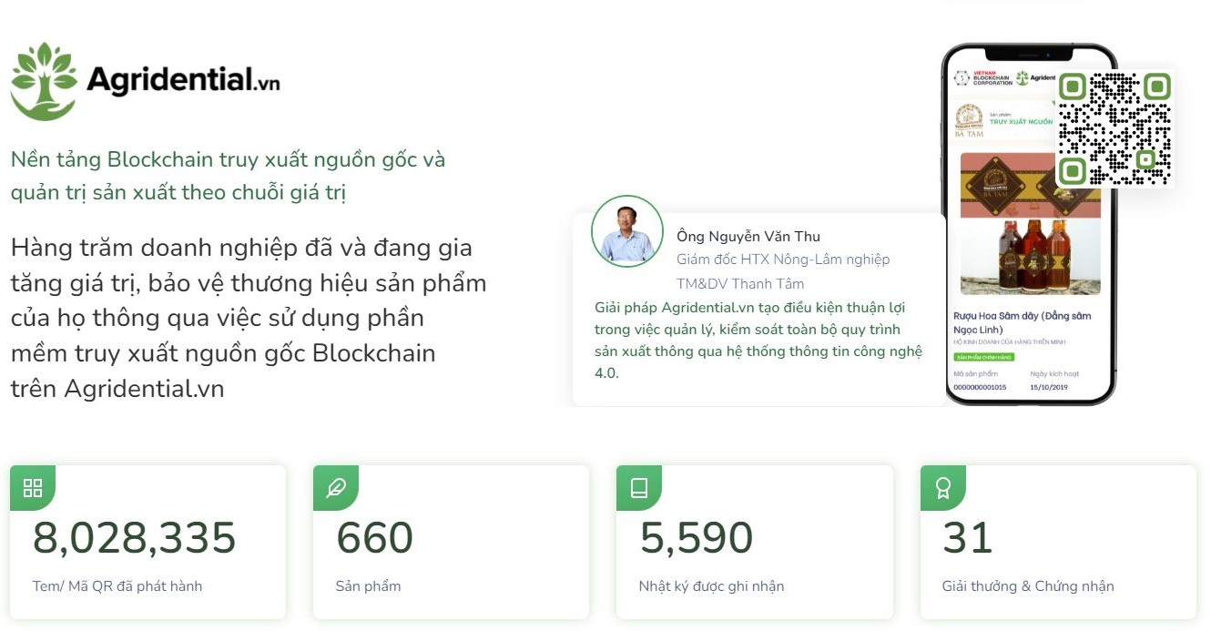
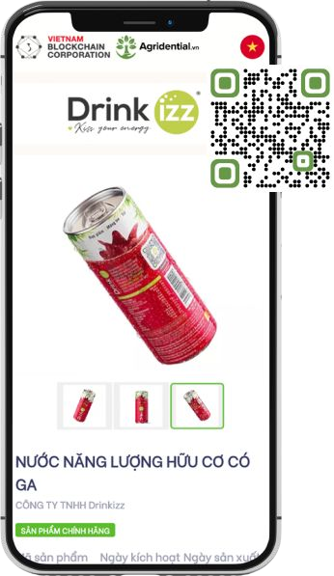
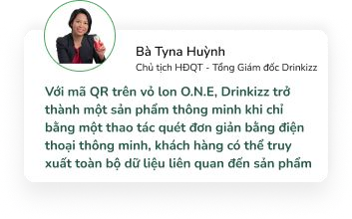
mTrace

Slide 9
Tại sao truy xuất nguồn gốc với mTrace?
Tăng giá trị sản phẩm
Kênh giao tiếp giúp doanh nghiệp chứng minh chất lượng của sản phẩm tương xứng với giá thành bán ra
Bảo vệ thương hiệu
Giúp người tiêu dùng phân biệt với hàng giả, hàng kém chất lượng, qua đó bảo vệ thương hiệu của sản phẩm
Xác thực bằng Blockchain
Công nghệ Blockchain 4.0 đảm bảo thông tin khi quét tem không thể làm giả, kể cả nhà cung cấp phần mềm
“ Công nghệ Blockchain giúp bảo vệ thông tin của tem truy xuất, khiến cho thông tin trở nên minh bạch, có tính trách nhiệm và phát hiện nhanh chóng các thông tin giả mạo, không chính xác ”

Slide 10
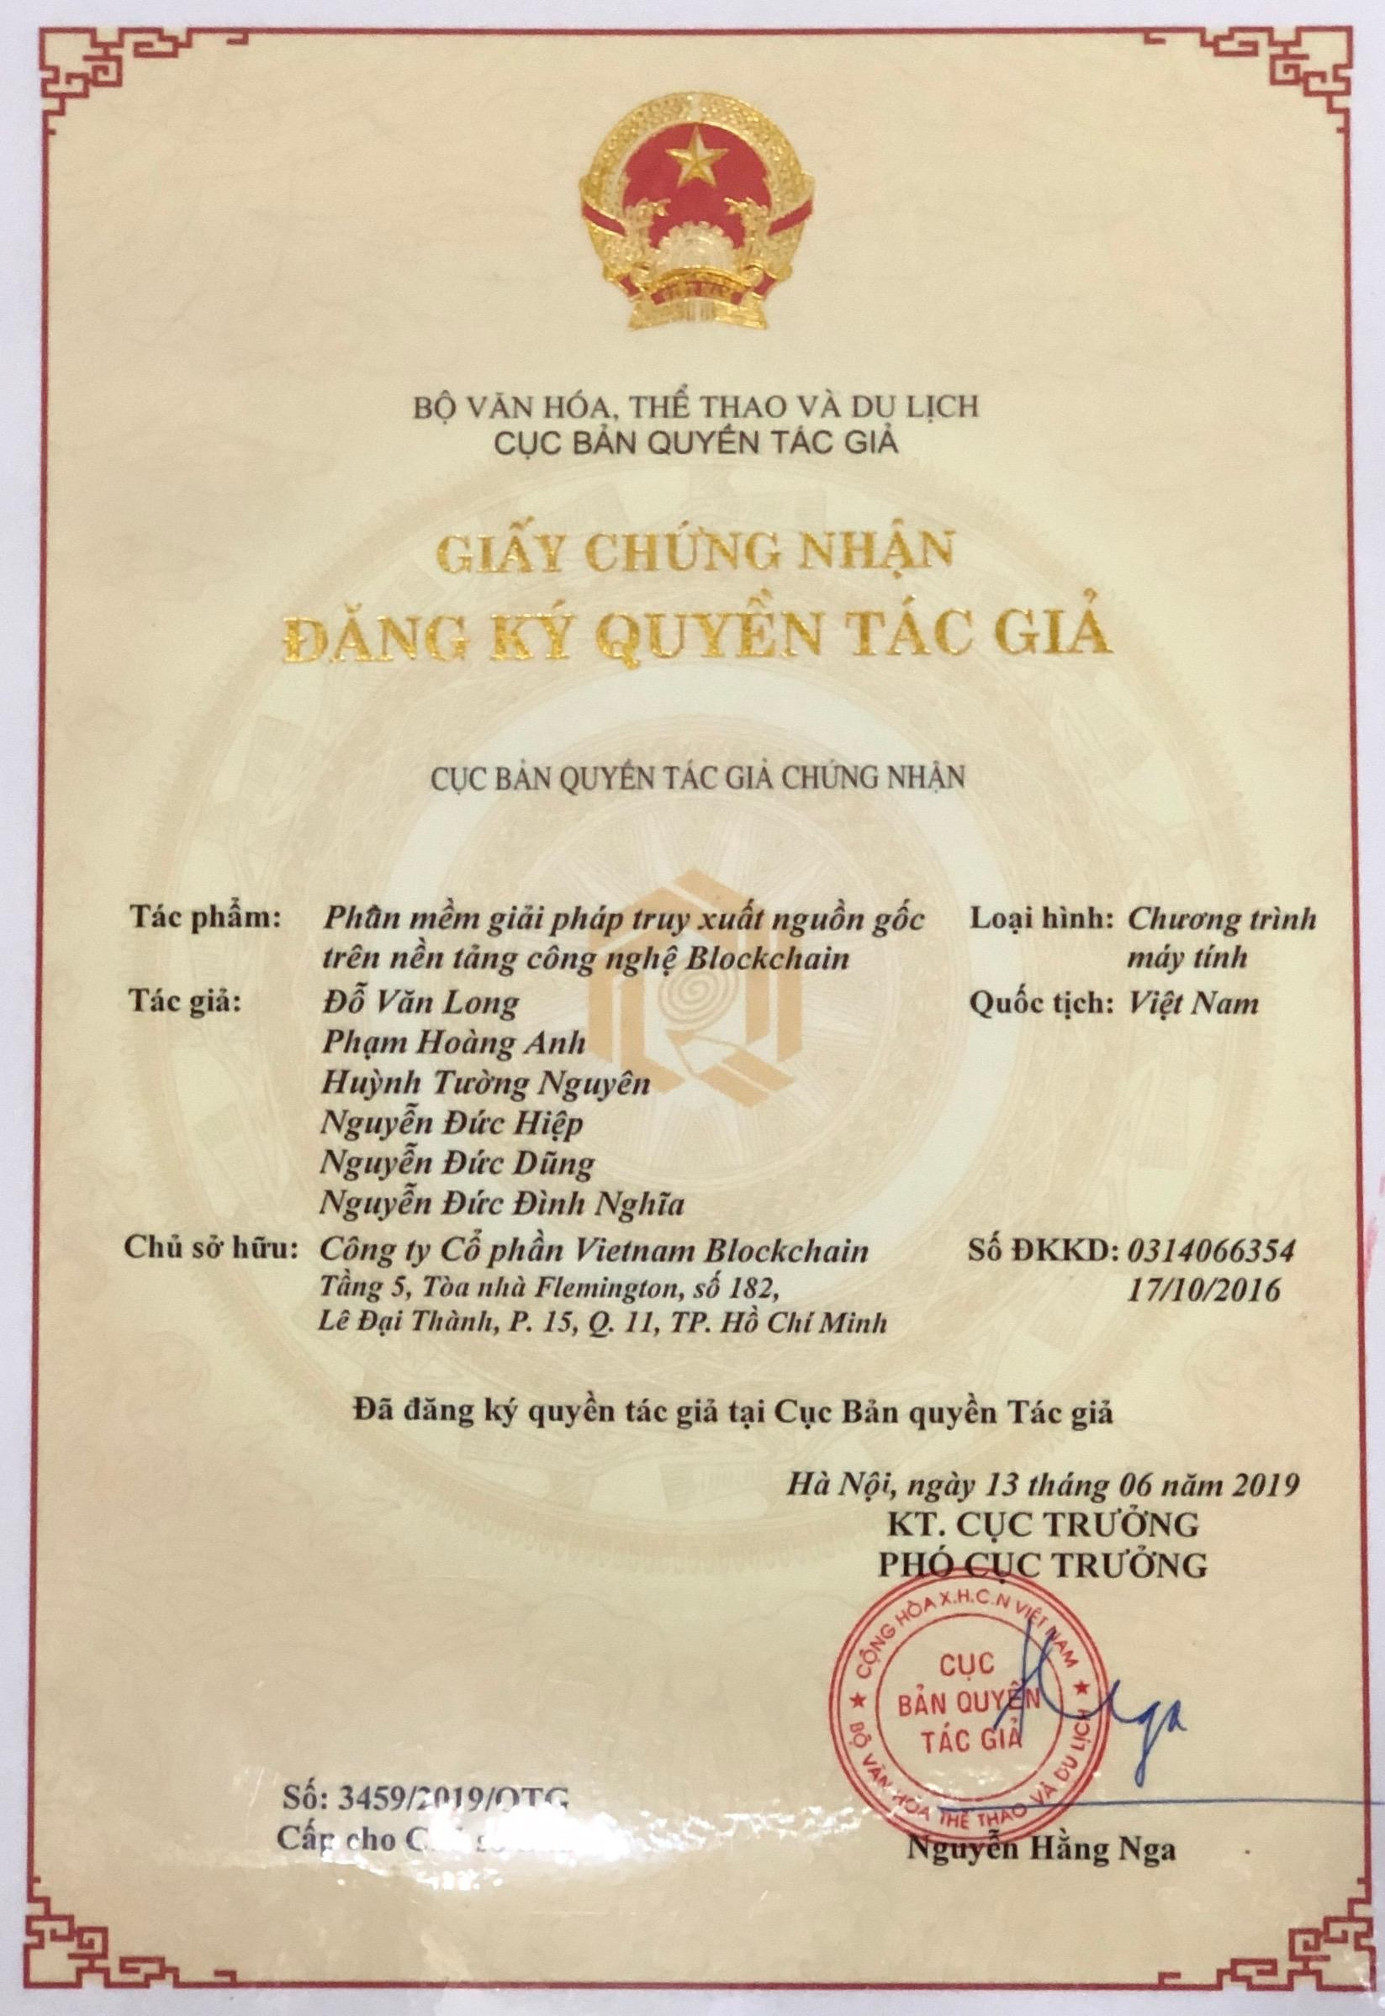
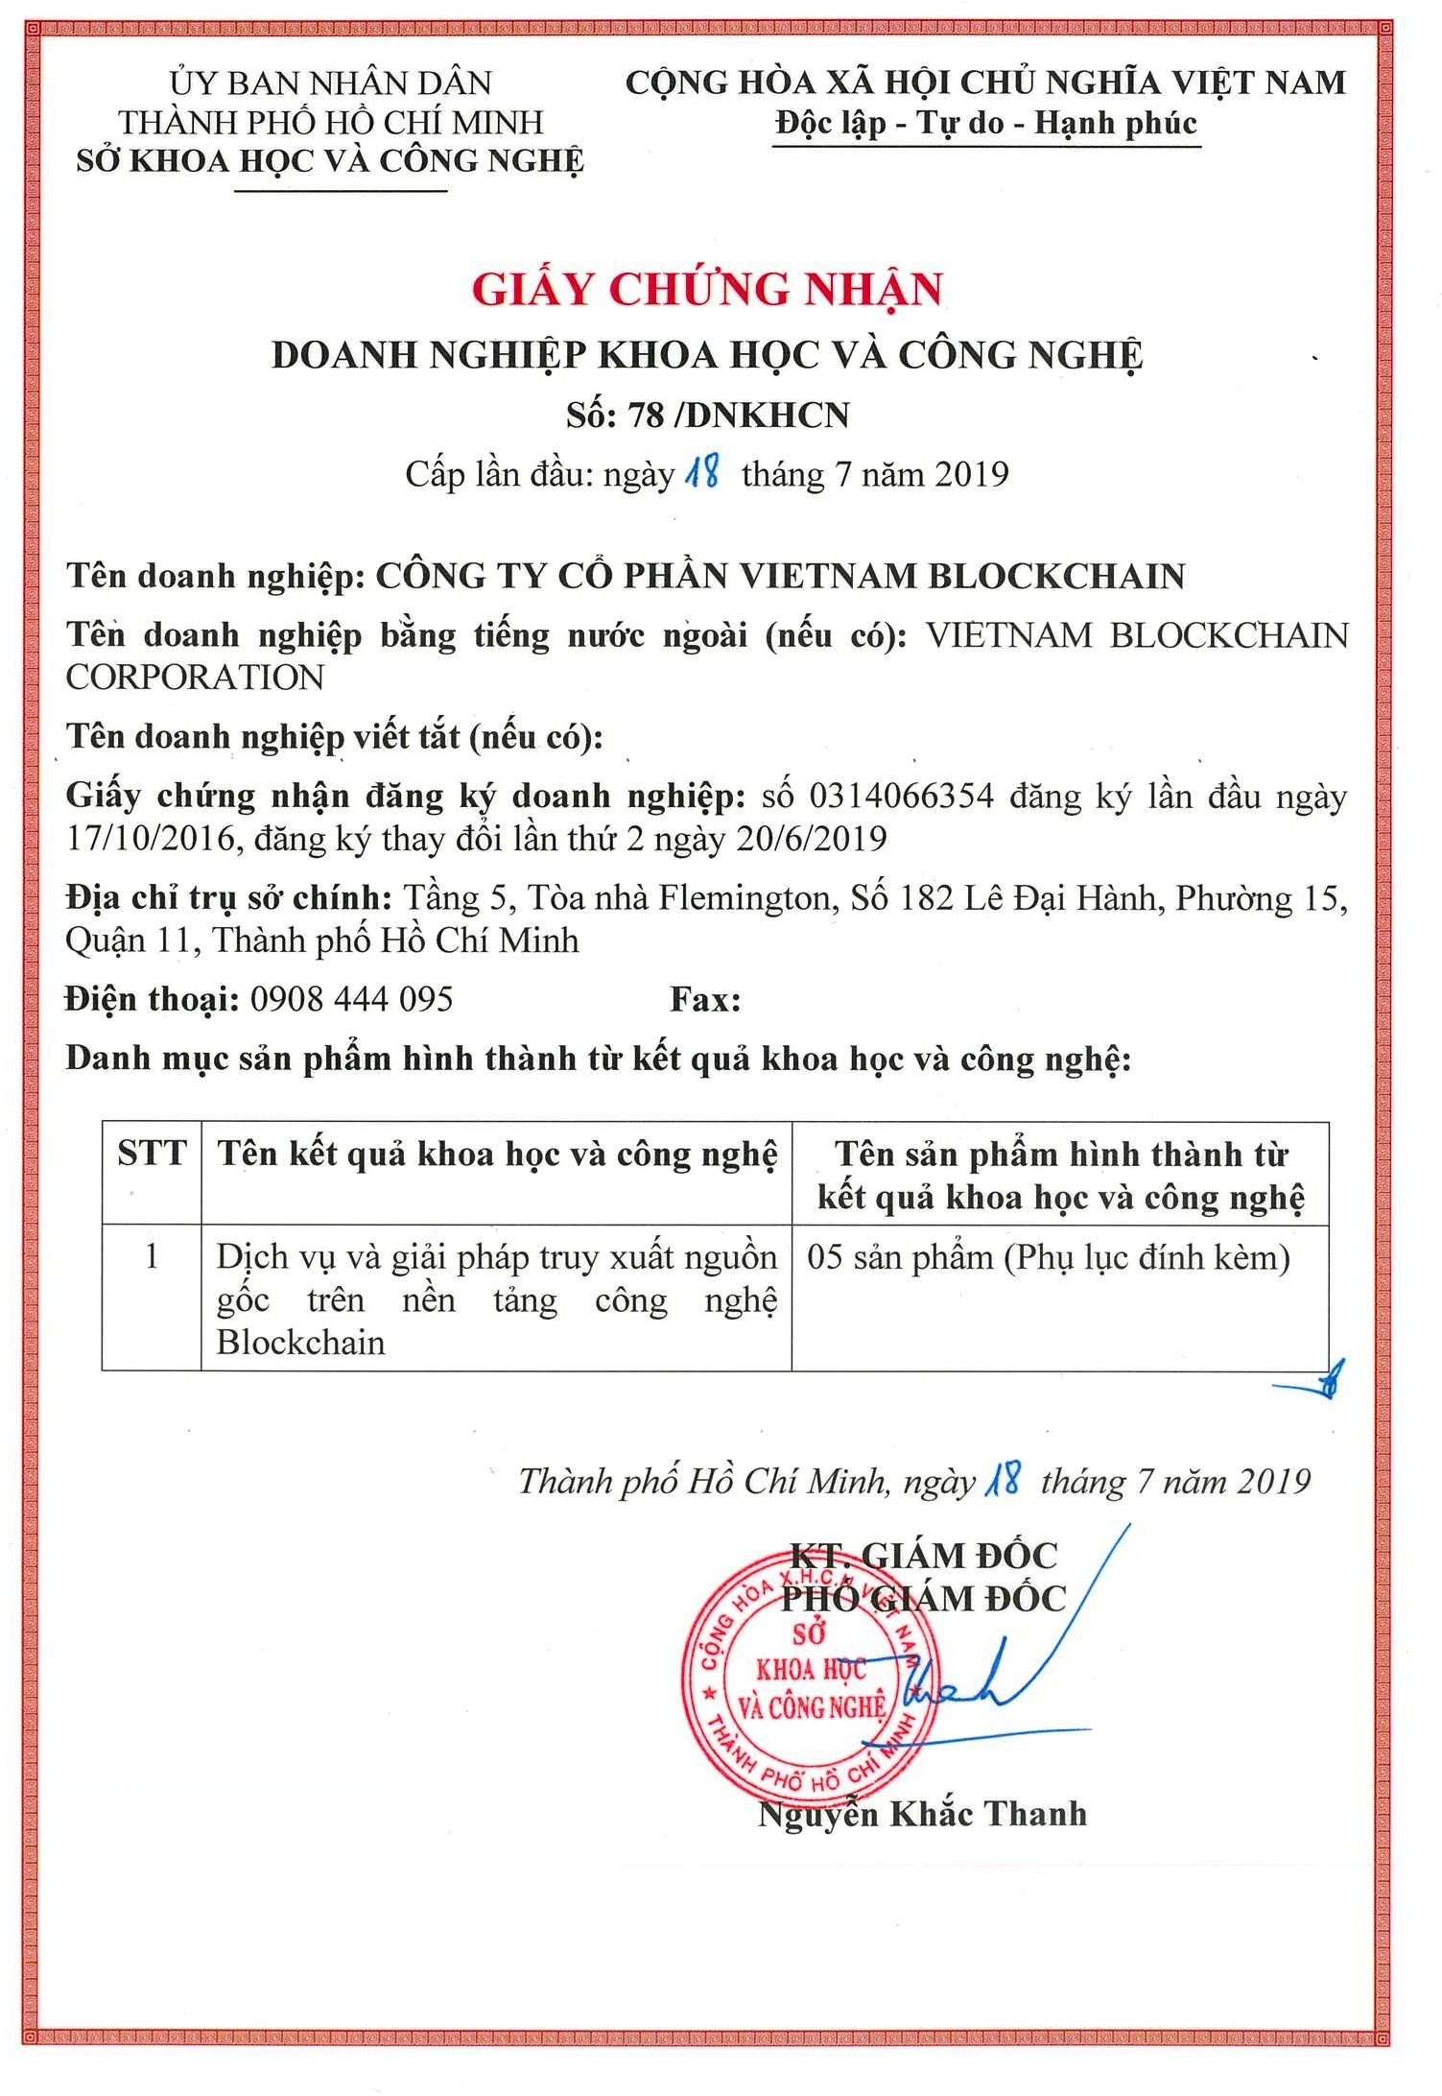
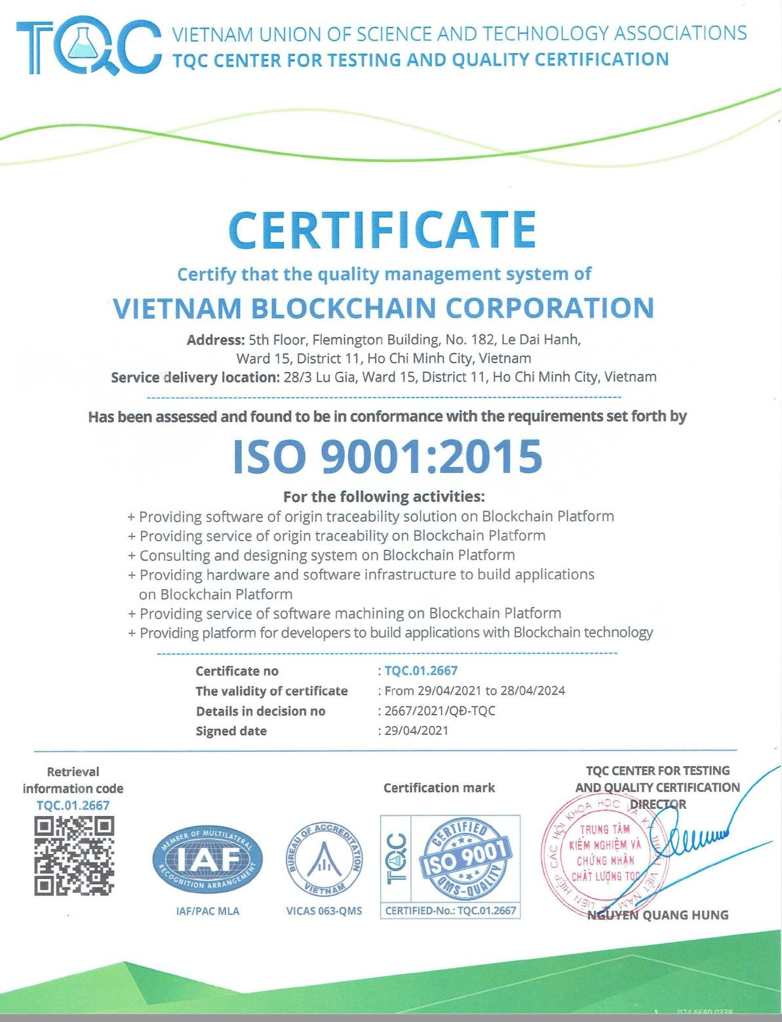
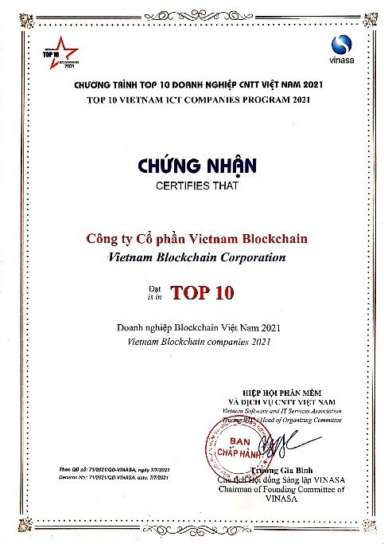
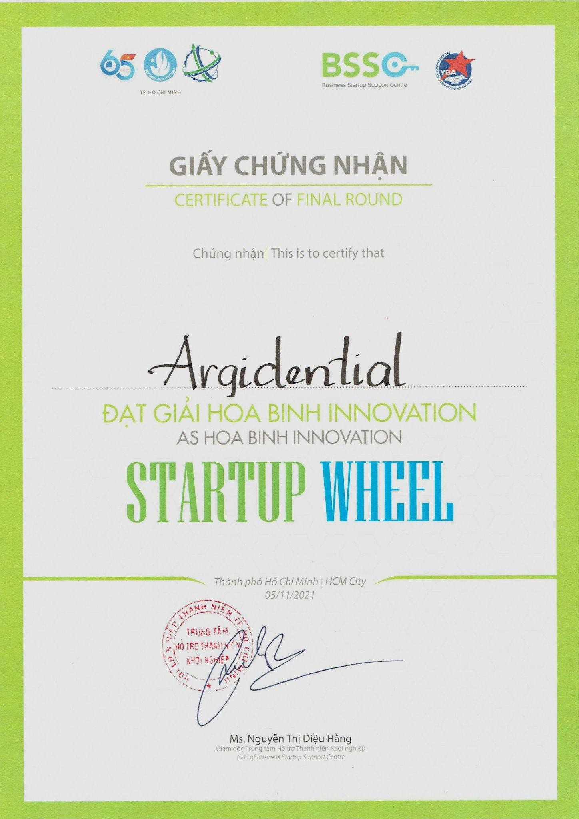
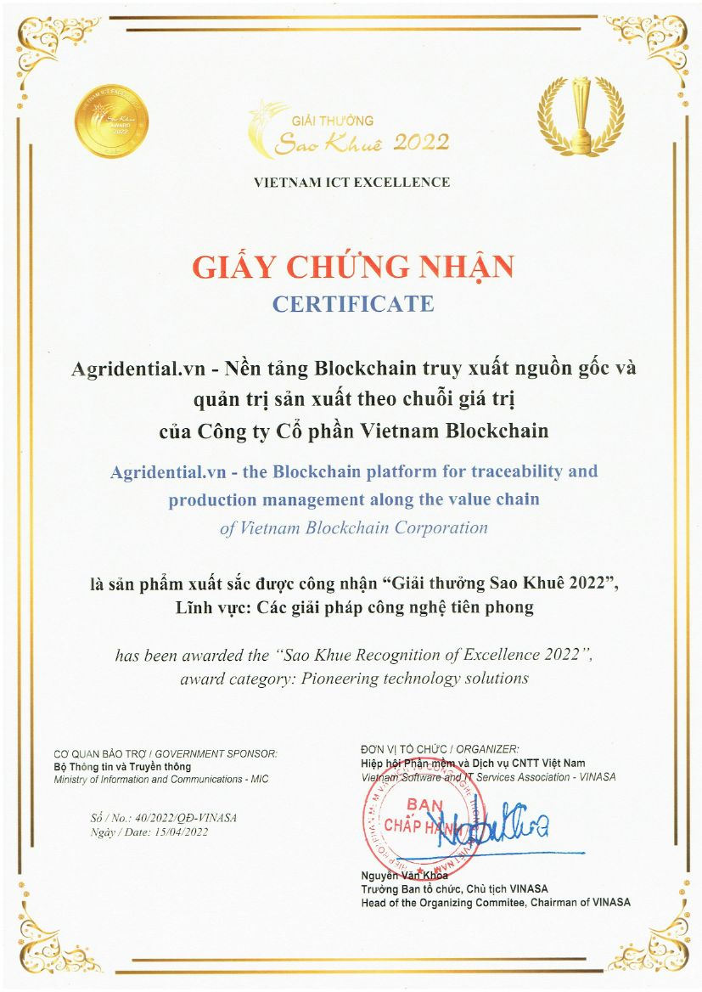
Chứng nhận và Giải thưởng uy tín
Chứng nhận
Quyền tác giả Giải pháp truy xuất nguồn gốc Blockchain
Chứng nhận
Doanh nghiệp Khoa học & Công nghệ
Sở Khoa học và Công nghệ TP.HCM
Một vài giải thưởng và chứng nhận tiêu biểu:
Nhân tài Đất Việt, TOP 10 VINASA, Sao khuê 2022, ISO 9001,..

Slide 11
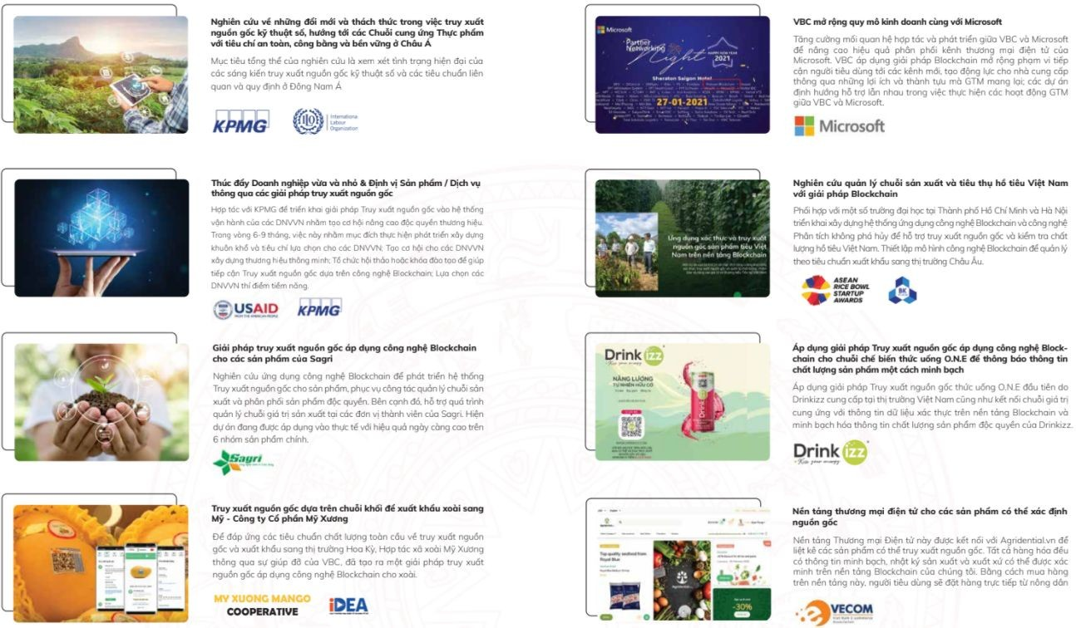
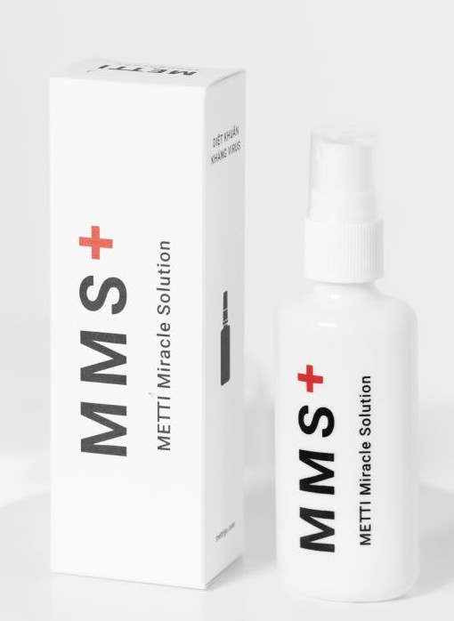
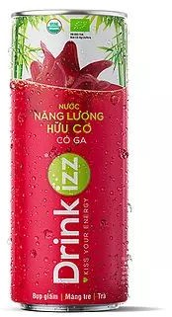
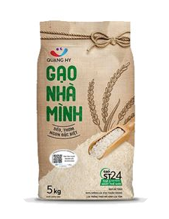
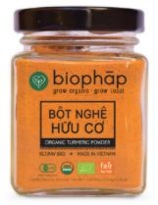
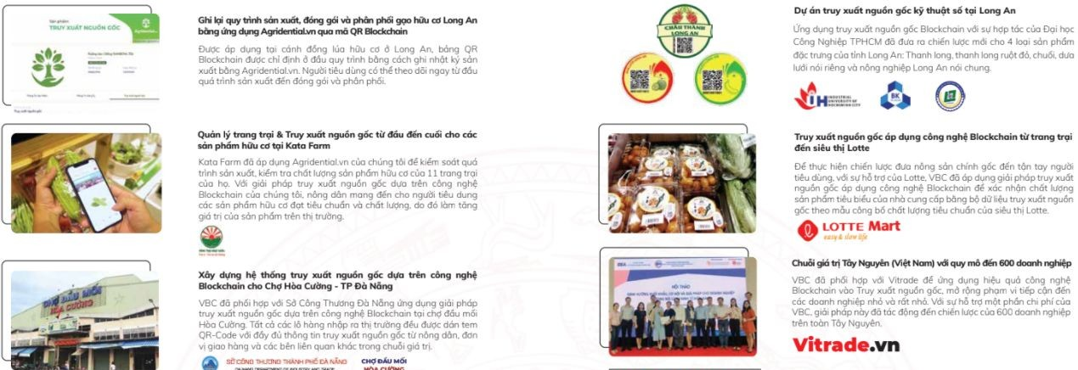
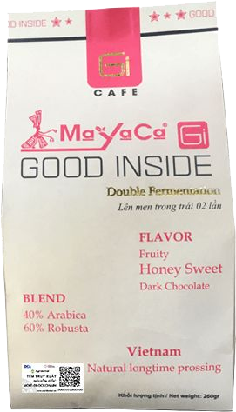
Sản phẩm và các dự án truy xuất Blockchain đã thực hiện
8+ triệu
tem Blockchain kích hoạt
660
sản phẩm truy xuất
5,590
nhật ký sản xuất
Một vài sản phẩm có thể kể đến như:
Tam Nong Viet
Dưa lưới
Meti Tech
Chai xịt kháng khuẩn Covid-19
Thanh Long Tam Vu
Thanh Long ruột đỏ
Drinkizz
Nước uống năng lượng
Phong Thuy
Cà chua cherry
Quang Hy - Gao nha minh
Gạo ST24
Long Khanh Green Farm
Cải hoa hồng
Biophap
Bột nghệ hữu cơ
Thien My Kon Tum
Dâu tây
Mayaca
Cà phê Good Inside
Kim Mai
Mãng Cầu
Thanh Tam
Rượu Đẳng Sâm
...Và hơn 650 sản phẩm khác
...Và hơn 20 dự án khác

Slide 12
Các đối tác chiến lược

Slide 13
Đặc điểm nổi bật của mTrace
PHÙ HỢP VỚI NHIỀU ĐỐI TƯỢNG SỬ DỤNG
Thiết kế mở giúp mTrace tương thích với nhiều mô hình khác nhau: cá nhân, doanh nghiệp, hợp tác xã, các tỉnh thành hoặc quy mô quốc gia
PHÙ HỢP VỚI TẤT CẢ QUY TRÌNH SẢN XUẤT
mTrace được thiết kế để có thể truy xuất linh hoạt theo nhiều quy trình và phù hợp nhiều dòng sản phẩm, có thể kể đến: Quy trình canh tác trái cây, rau củ, trứng, sữa, sản phẩm tiêu dùng hoặc người dùng tự định nghĩa
mTrace
CUNG CẤP NHIỀU CẤP ĐỘ TRUY XUẤT NGUỒN GỐC
Tùy vào các mục đích sử dụng khác nhau, mTrace hỗ trợ các tem QR chứa thông tin theo từng sản phẩm riêng lẻ, theo lô sản xuất, theo loại sản phẩm hoặc theo đối tượng sản xuất cụ thể (vườn, trang trại, nhà máy,...)
HỆ SINH THÁI mTrace
Thông qua các ứng dụng trên nền tảng, người mua - người bán và đơn vị vận chuyển tương tác trực tiếp với nhau, tạo thành hệ sinh thái, đảm bảo thông tin xuyên suốt và hỗ trợ đầu ra cho sản phẩm sau sản xuất

Slide 14
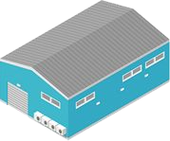
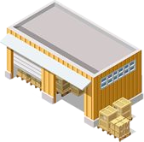
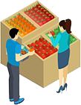
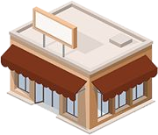
Nền tảng Blockchain hỗ trợ Truy xuất theo chuỗi giá trị
Cơ sở sản xuất
Sử dụng giải pháp mTrace để tạo nhật ký sản xuất Blockchain
Hợp đồng thông minh:
Xác thực xuất xứ KYC
Cơ sở kiểm định chất lượng Kiểm định và cấp phát chứng chỉ Blockchain đảm bảo chất lượng
Nhật ký truy xuất
Chứng chỉ chất lượng
Số hóa sản phẩm
mTrace
mTrace kết nối các đơn vị đầu - cuối
hình thành chuỗi giá trị
Truy vết giao dịch
Cơ sở chế biến & Kho hàng Đóng gói sản phẩm và dán tem QR Blockchain duy nhất
Người tiêu dùng Quét mã QR và xác thực thông tin truy xuất trên nền tảng VBC Blockchain
Đơn vị vận chuyển
Vận chuyển và cập nhật hành trình giao
- nhận hàng trong nhật ký Blockchain
Nhà bán lẻ
Bán hàng và cập nhật trạng thái
“sản phẩm đã bán” cho mã sản phẩm
THÔNG TIN MINH HỌA
1 CÔNG ĐOẠN KHI TRUY XUẤT
Tên công đoạn: BÓN PHÂN
Người thực hiện: Nguyễn Văn Trung
Ghi nhận lúc: 12:23 14/01/2020
Mã vườn: M00810001
Ghi chú: Sử dụng loại phân Kali trắng K2SO4
Đã được xác thực trên nền tảng Blockchain

Slide 15
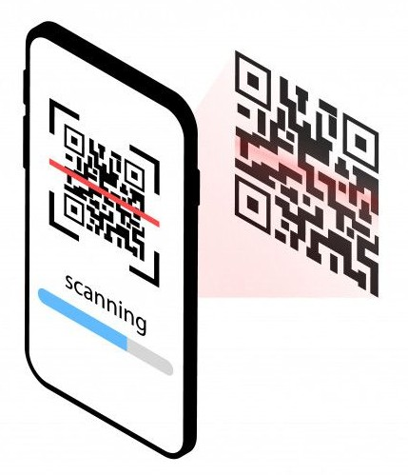
Triển khai nhanh chóng trong vòng 04 bước
Tư vấn & Khảo sát
Tạo tem dùng thử cho sản phẩm đặc trưng
Ký hợp đồng & Thanh toán
Khởi tạo tài khoản và hướng dẫn sử dụng
Khảo sát nhu cầu của Quý Khách Hàng và tư vấn loại dịch vụ TXNG phù hợp
mTrace tặng tem TXNG điện tử cho 01 sản phẩm đặc trưng của Quý Khách Hàng
Quý Khách Hàng hài lòng, ký hợp đồng và thanh toán giá trị đơn hàng đã đăng ký
Quý Khách Hàng được cấp tài khoản, tài liệu hướng dẫn và tem vật lý (nếu chọn mua)

Slide 16
Đa dạng gói dịch vụ phù hợp với nhiều quy mô doanh nghiệp
GÓI THUÊ BAO | Tập khách hàng mục tiêu | Mô tả chức năng | Mã QR xuất xứ sản phẩm | Ghi nhật ký sản xuất & truy xuất theo lô | Truy xuất theo lô | Truy xuất và kiểm soát theo từng sản phẩm riêng biệt | Tư vấn chuẩn hóa thông tin hiển thị khi người dùng quét tem | Xác thực thông tin trên nền tảng Blockchain | CHI PHÍ SỬ DỤNG | Chi phí mở tài khoản | Chi phí thuê bao | Chi phí hướng dẫn sử dụng | Chi phí tem/mã QR
XUẤT XỨ SẢN PHẨM | Khách hàng muốn có mã QR cho các sản phẩm, nhu cầu giới thiệu sản phẩm và in cố định mã QR trên bao bì | Một mã QR dùng chung cho các sản phẩm cùng loại Mã QR thể hiện hình ảnh, thông tin mô tả, xuất xứ và giấy tờ pháp lý |  |  |  |  |  |  |  | Miễn phí | Miễn phí | Miễn phí | Theo nhu cầu
TRUY XUẤT SẢN PHẨM THEO LÔ SẢN XUẤT/ THU HOẠCH | Khách hàng muốn ghi lại nhật ký sản xuất, hoạt động tại vùng sản xuất | Tất cả sản phẩm cùng lô dùng chung 1 mã QR Nhật ký sản xuất rõ ràng, minh bạch thể hiện đầy đủ thông tin theo tiêu chuẩn. |  |  |  |  |  |  |  | Miễn phí | 500.00đ /sản phẩm /tháng* | Miễn phí | Theo nhu cầu
TRUY XUẤT THEO TỪNG SẢN PHẨM | Khách hàng muốn TXNG toàn diện với đối tác/nhà bán lẻ | Các sản phẩm cùng lô dán mã QR khác nhau Kiểm soát số lượng sản phẩm đã lưu thông trên thị trường. |  |  |  |  |  |  |  | Miễn phí | 750.000đ /sản phẩm /tháng* | Miễn phí | Theo nhu cầu

Slide 17
CHỨC NĂNG CỦA PHẦN MỀM
03
Tổng quan các chức năng chính được thiết kế sẵn

Slide 18
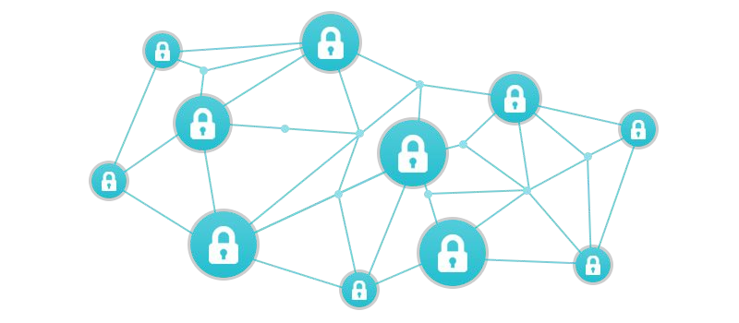
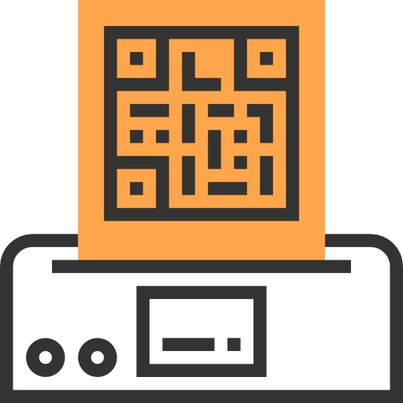
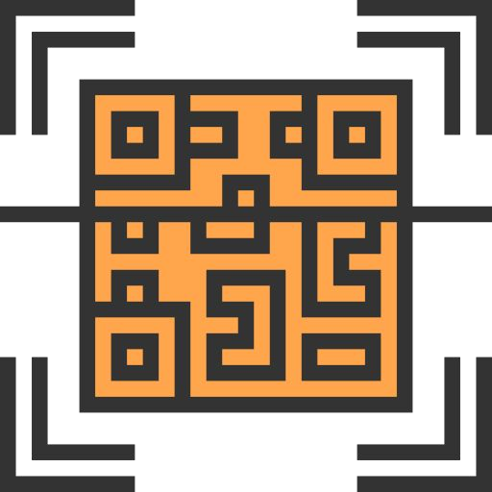
Quy trình quản lý chuỗi giá trị & TXNG với Công nghệ Blockchain
Vùng nguyên liệu, vùng trồng
Nhà máy sản xuất, nhà máy chế biến
Đơn vị Xuất khẩu, Phân phối
Siêu Thị, Điểm bán hàng
Người tiêu dùng
Canh tác, Thu hoạch, kích hoạt tem
Sản xuất thành phẩm, kiểm tra
Vận chuyển, xuất khẩu
Bán hàng
Sử dụng
Doanh Nghiệp 4.0 - Blockchain
Đã kích hoạt
Kiểm tra chất
lượng Phân loại
Đã vận chuyển xuất khẩu
Đã bán
Đã sử dụng
THIẾT BỊ SỬ DỤNG
Máy in tem
Thiết bị quét mã QR
IoT, thiết bị hỗ trợ; cảm biến nhiệt độ; thiết bị soi chiếu, kiểm tra, thông tin xuất khẩu
Phần mềm bán hàng, thiết bị quét mã QR
Điện thoại thông minh

Slide 19
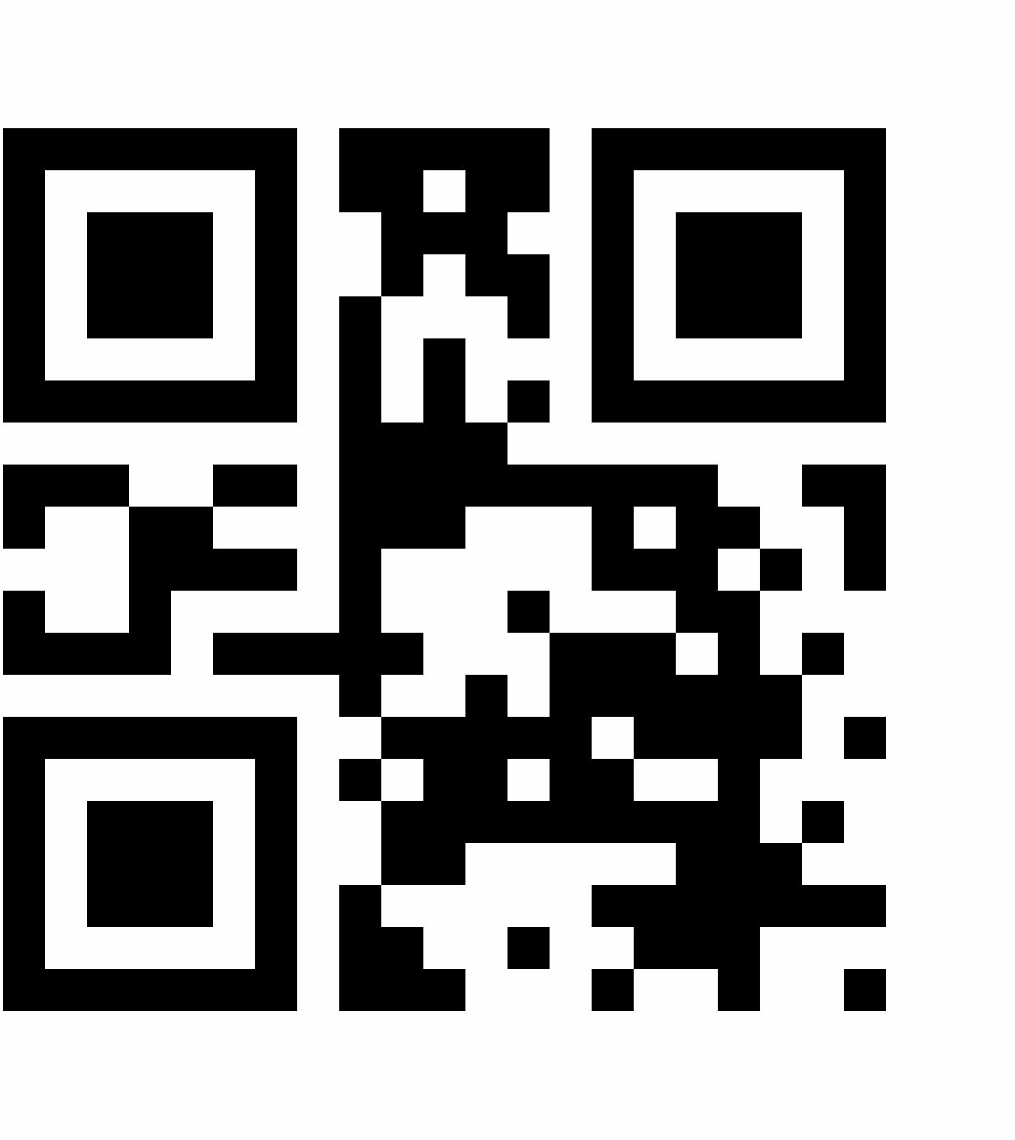
Khi quét mã QR, người tiêu dùng truy xuất được thông tin gì?
Thông tin ghi nhận và thông tin truy xuất
Thông tin định danh:
- Mã truy xuất duy nhất
Thông tin mà doanh nghiệp ghi nhận trong quá trình sản xuất
Thông tin mô tả sản phẩm:
Tên
Hình ảnh sản phẩm
Mô tả sản phẩm
Chứng nhận chất lượng
Kích hoạt tem
Người tiêu dùng quét mã
Mô tả doanh nghiệp
Thông tin xuất xứ:
Tên doanh nghiệp
Mô tả doanh nghiệp
Thông tin liên hệ
Chứng nhận/Chứng chỉ
Lô sản xuất 1/Nhật ký sản xuất 1:
+ Công đoạn A
Mã truy xuất duy nhất
+ Công đoạn B
+ ...
Mô tả sản phẩm (SKU)
Lô sản xuất 2/Nhật ký sản xuất 2:
+ Công đoạn A
+ Công đoạn B
+ ...
Thông tin truy xuất nguồn gốc:
Tên công đoạn
Mô tả công đoạn
Hình ảnh minh họa
Minh chứng xác thực Blockchain

Slide 20
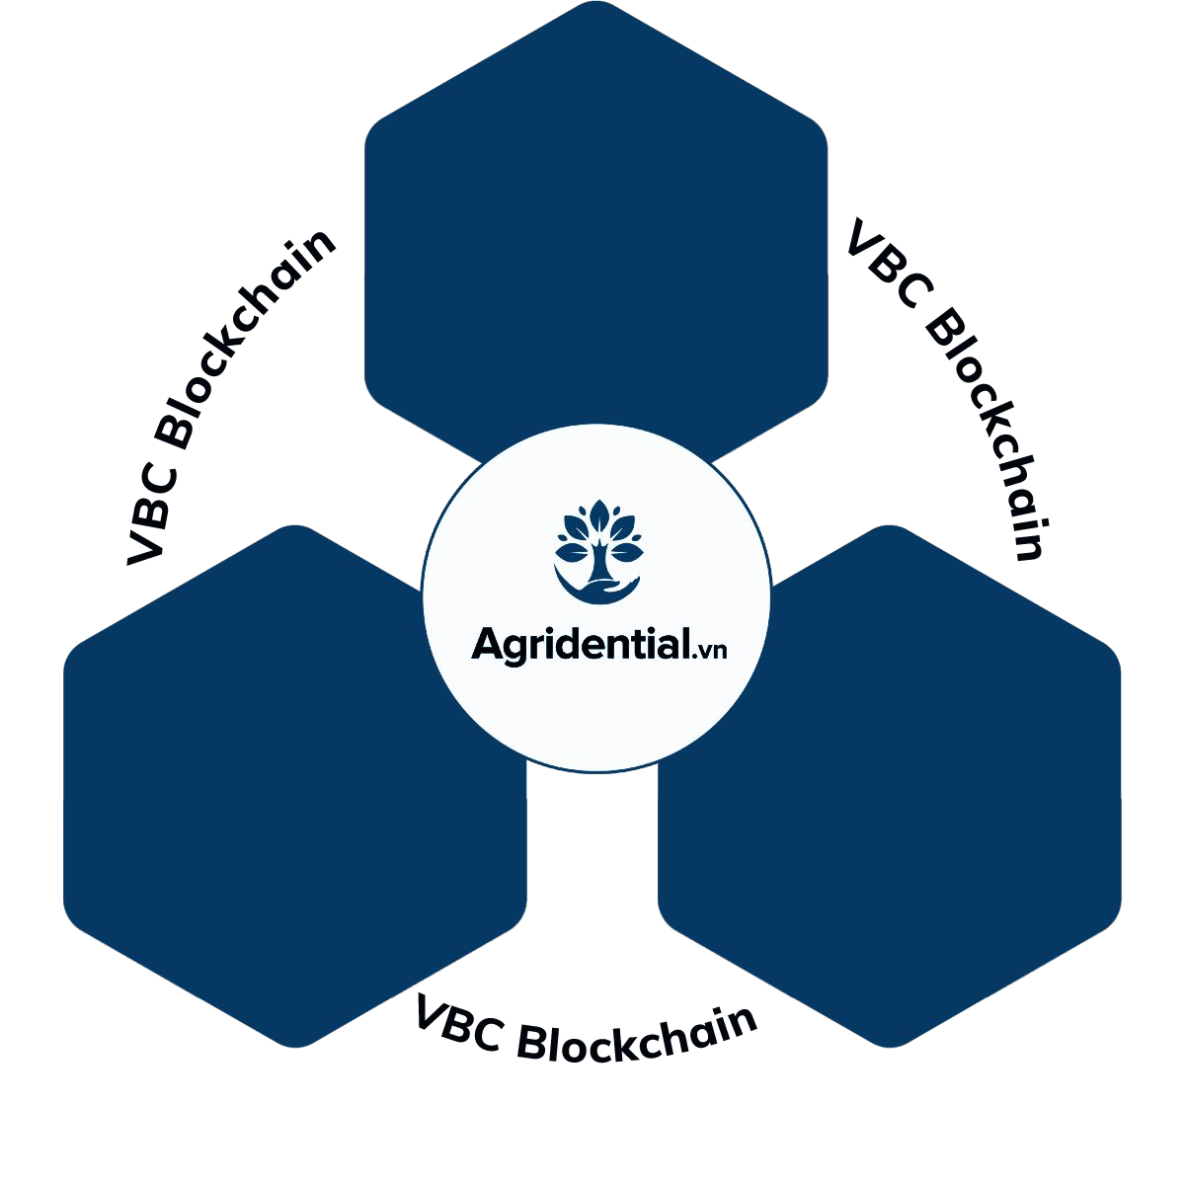
Các phân hệ phần mềm của giải pháp
CỔNG TRUY XUẤT NGUỒN GỐC SẢN PHẨM
Hiển thị thông tin sản phẩm và minh chứng trên nền tảng Blockchain khi người tiêu dung tra cứu thông qua mã tuy xuất.
ỨNG DỤNG ĐIỆN THOẠI
(cho nhân viên)
ỨNG DỤNG ĐIỆN THOẠI
mTrace
Cho phép nhân viên của doanh nghiệp ghi chép lại hoạt động sản xuất - kích hoạt tem - đóng gói trên Blockchain.
CỔNG TRUY XUẤT NGUỒN GỐC SẢN PHẨM
(cho người tiêu dùng)
ỨNG DỤNG WEB
(cho quản lý doanh nghiệp)
ỨNG DỤNG NỀN TẢNG WEB
Cho phép doanh nghiệp quản lý vùng sản xuất và nhật ký truy xuất trong cơ sở sản xuất - chế biến - phân phối - bán lẻ.

Slide 21
I. CỔNG TRUY XUẤT NGUỒN GỐC SẢN PHẨM
CÁC THÀNH PHẦN THÔNG TIN CÓ THỂ TRUY XUẤT ĐƯỢC KHI QUÉT MÃ QR
Thông tin SẢN PHẨM bao gồm:
Tên sản phẩm
Hình ảnh sản phẩm
Mô tả chi tiết
Mã sản phẩm
Chứng nhận chất lượng
Thông tin XUẤT XỨ bao gồm:
Tên doanh nghiệp
Hình ảnh doanh nghiệp
Mô tả chi tiết
Thông tin liên hệ
Giải thưởng
Thông tin NGUỒN GỐC bao gồm:
Video clip minh họa quá trình sản xuất
Các công đoạn sản xuất (What, Who, When, Where, Why)
Thông tin PHÂN PHỐI bao gồm:
- Danh sách các nhà phân phối
CÁC CHỨC NĂNG MÀ NGƯỜI QUÉT MÃ QR CÓ THỂ TƯƠNG TÁC
Chuyển đổi ngôn ngữ Gửi đánh giá/phản hồi Xác thực Blockchain

Slide 22
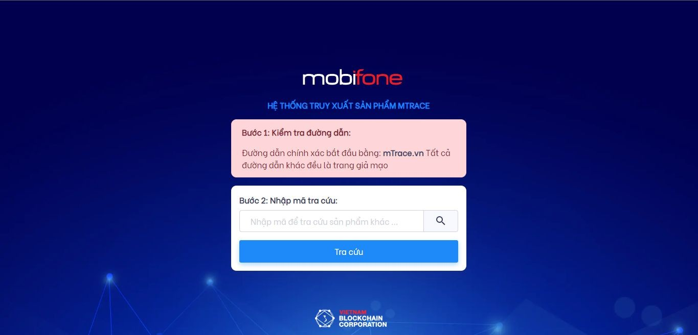
I. CỔNG TRUY XUẤT NGUỒN GỐC SẢN PHẨM
Đường dẫn: https://mtrace.vn

Slide 23
I. CỔNG TRUY XUẤT NGUỒN GỐC SẢN PHẨM
Danh sách tính năng
Tra cứu thông tin sản phẩm: Cho phép người dùng nhập mã tra cứu của sản phẩm: Nhập tay mã truy xuất của sản phẩm,Quét mã QR Code của sản phẩm.
Hiển thị thông tin sản phẩm: Hiển thị ở giao diện người dùng thông tin giới thiệu chung về sản phẩm và các chứng nhận chất lượng của sản phẩm, thông tin mô tả về sản phẩm và đánh giá của người dùng đối với sản phẩm.
Hiển thị thông tin công ty: Hiển thị ở giao diện người dùng thông tin công ty và các hình ảnh về công ty.
Hiển thị và xác thực thông tin truy xuất: Hiển thị ở giao diện người dùng thông tin nhật ký được ghi nhận theo từng công đoạn. Cho phép người dùng xác thực các thông tin ghi nhận trên nhật ký trên Blockchain và xem thông tin xác thực trên hệ thống.
Hiển thị và cảnh báo số lần quét mã truy xuất: Hiển thị ở giao diện người dùng thông tin số lần quét mã truy xuất của sản phẩm, thông báo cảnh báo người dùng khi số lần quét vượt mức cho phép. Người dùng có thể cấu hình và kích hoạt tính năng trên ứng dụng quản lý.
Đánh giá và Phản hồi: Cho phép người dùng đánh giá và phản hồi các thông tin được hiển thị trên giao diện của cổng truy xuất nguồn gốc.
Tra cứu và xác minh thông tin trên Blockchain: Mỗi công đoạn sản xuất đều được ghi nhận thông qua ứng dụng di động và lưu trữ trên nền tảng Blockchain.
Giao diện đa ngôn ngữ: Cho phép người dùng lựa chọn ngôn ngữ hiển thị đối với các thông tin được hiển thị trên giao diện của Cồng truy xuất nguồn gốc.

Slide 24
II. ỨNG DỤNG QUẢN LÝ
DANH SÁCH NHÓM TÍNH NĂNG
1. Báo cáo thống kê
6. Ǫuản lý Khách mua hàng & Đối tác phân phối
2. Ǫuản lý Loại sản phẩm/Mặt hàng
7. Lập lịch và nhắc lịch sản xuất
3. Ǫuản lý Vùng sản xuất/Vùng trồng
8. Ǫuản lý tem và mã ǪR truy xuất
4. Ǫuản lý Nhân viên nội bộ
9. Ǫuản lý thông báo nội bộ cơ sở
5. Ǫuản lý Ǫuy trình sản xuất
10. Giao diện đa ngôn ngữ

Slide 25
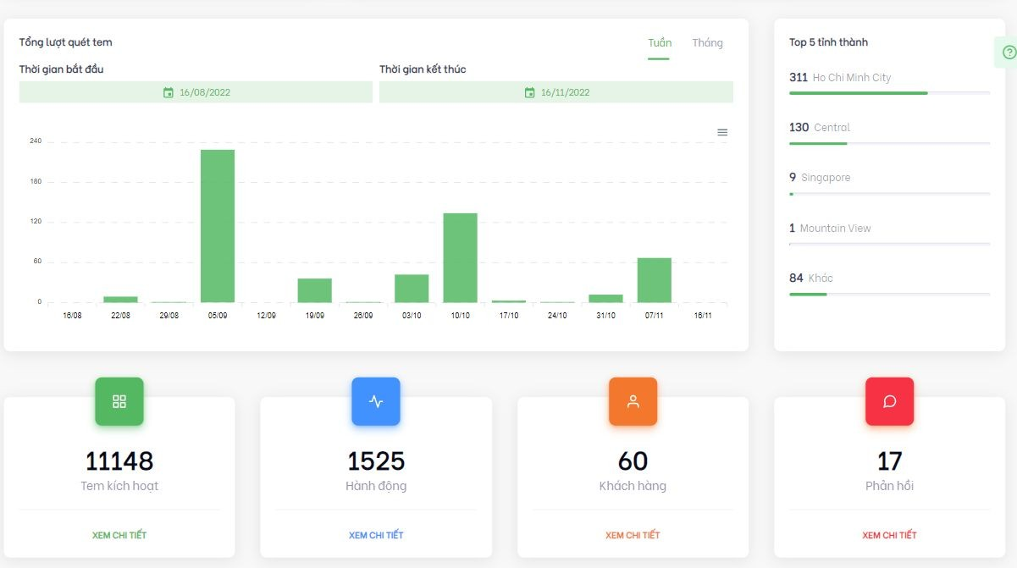
1. Báo cáo thống kê
Hiển thị các thống kê liên quan lượt quét tem theo thời gian và vị trí địa lý.
Hiển thị các trị số liên quan ảnh hưởng đến hoạt động TXNG của doanh nghiệp.

Slide 26
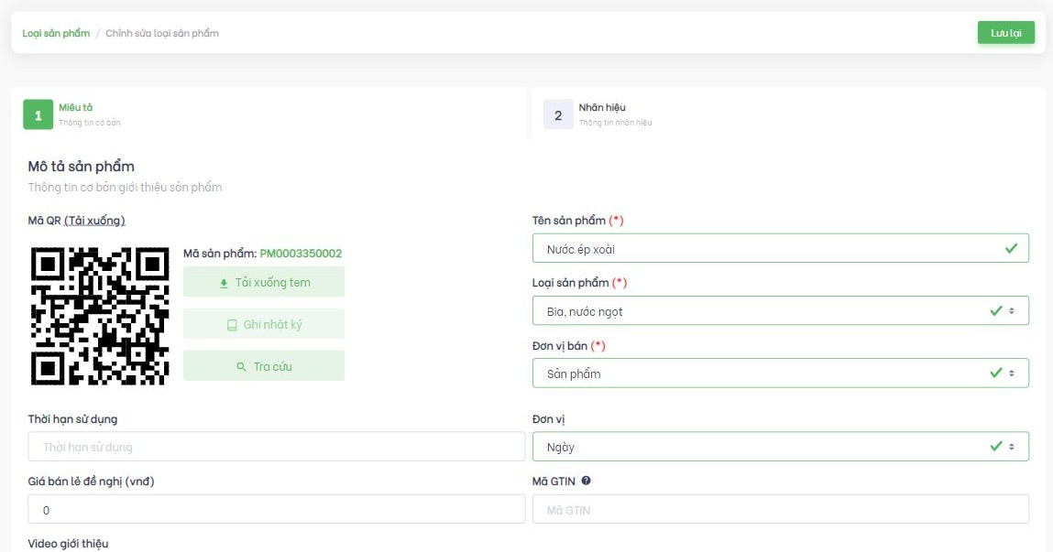
2. Quản lý Loại sản phẩm/Mặt hàng
Cho phép người dùng truy cập các thông tin liên quan đến sản phẩm.
Trực quan hóa các thao tác về mã tem truy xuất của sản phẩm: tra cứu, tải xuống tem truy xuất,
Cho phép người dùng tùy biến nhãn hiệu cho từng sản phẩm riêng biệt: thông tin công ty, chứng nhận công ty bằng hình ảnh.

Slide 27
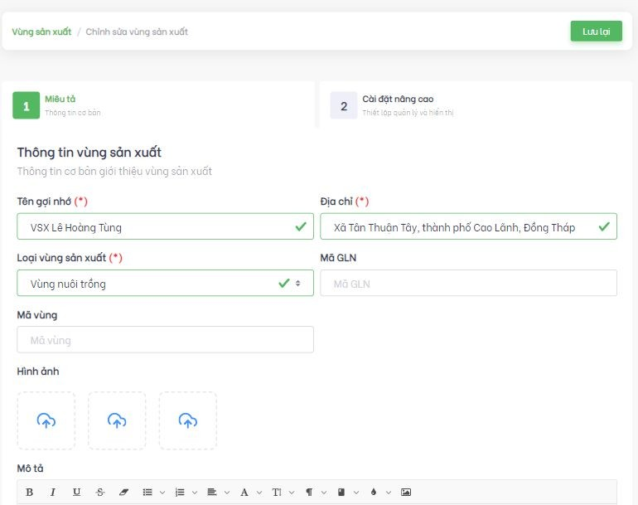
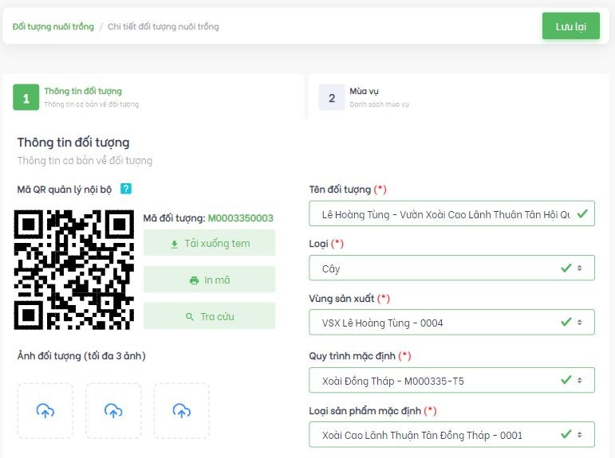
3. Quản lý Vùng sản xuất/Vùng trồng
Hỗ trợ người dùng quản lý thông tin vùng sản xuất trên nhiều phương diện: mã vùng sản xuất, loại vùng sản xuất,...
Tích hợp tính năng thêm đối tượng của vùng giúp tối ưu quá trình nhập liệu thông tin.
Tích hợp tính năng quản trị nhân viên: thêm/xóa nhân viên của vùng.
Cho phép người dùng truy cập các thông tin liên quan đến đối tượng nuôi trồng/chế biến.
Tích hợp công cụ liên quan đến nhật ký: ghi nhật ký, chỉnh sửa thông tin nhật ký

Slide 28
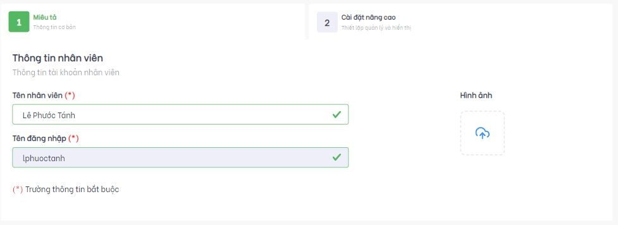
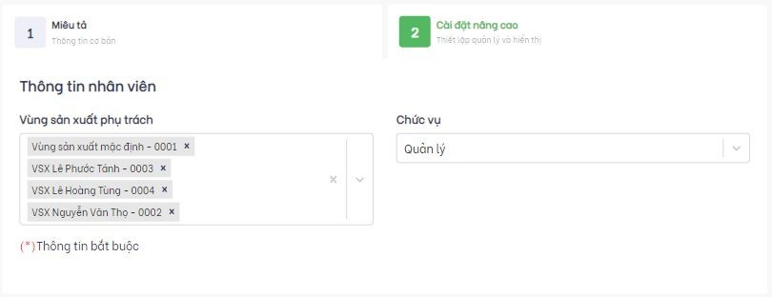
4. Quản lý nhân viên nội bộ
Trực quan hóa danh sách tài khoản nhân viên.
Cho phép người dùng (Ǫuản lý nhân viên) thực hiện các thao tác liên quan: lọc/tìm kiếm, vô hiệu hóa, phân quyền,...

Slide 29
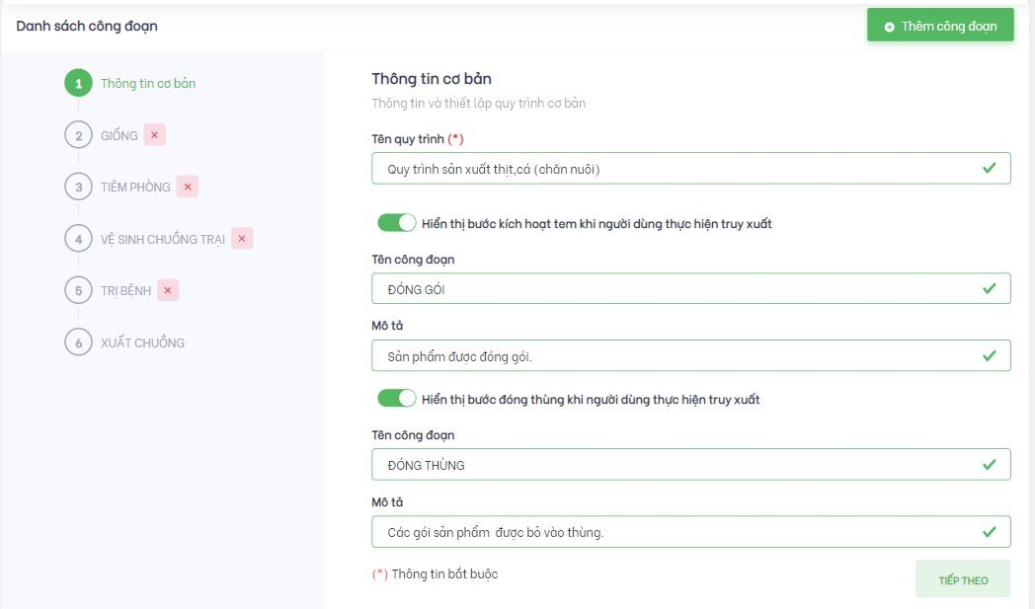
5. Quản lý quy trình sản xuất
Cho phép người dùng truy cập các thông tin liên quan đến quy trình nuôi trồng/sản xuất.
Trực quan hóa các thao tác về quy trình: tạo mới, chỉnh sửa, xóa, thêm công đoạn,...

Slide 30
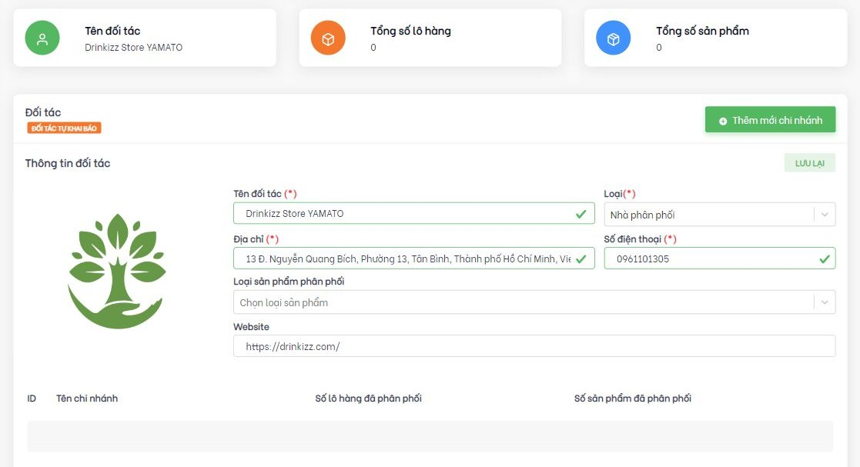
6. Quản lý khách mua hàng & Đối tác phân phối
Cho phép người dùng truy cập và cấu hình các thông tin liên quan đến khách hàng và đối tác.
Trực quan hóa các thông tin về đối tác, thống kê về phân phối hàng hóa với đối tác.

Slide 31
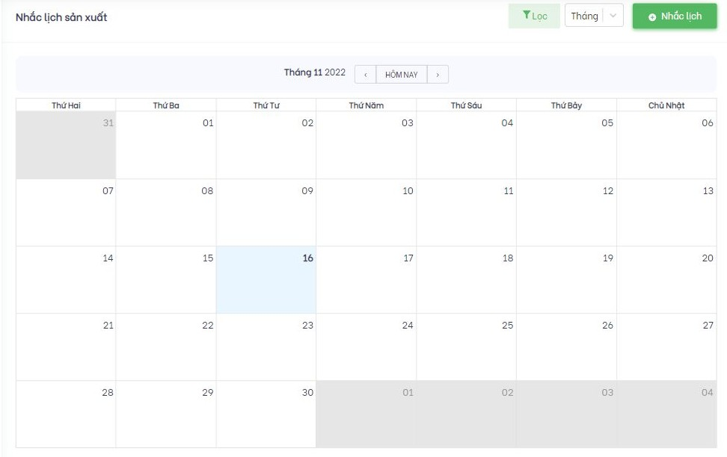
7. Lập lịch và nhắc lịch sản xuất
1. Cho phép người dùng cấu hình lịch nhắc nhở sản xuất, hỗ trợ cải thiện sự chính xác trong ghi nhận thông tin của quá trình sản xuất ra thành phẩm.

Slide 32
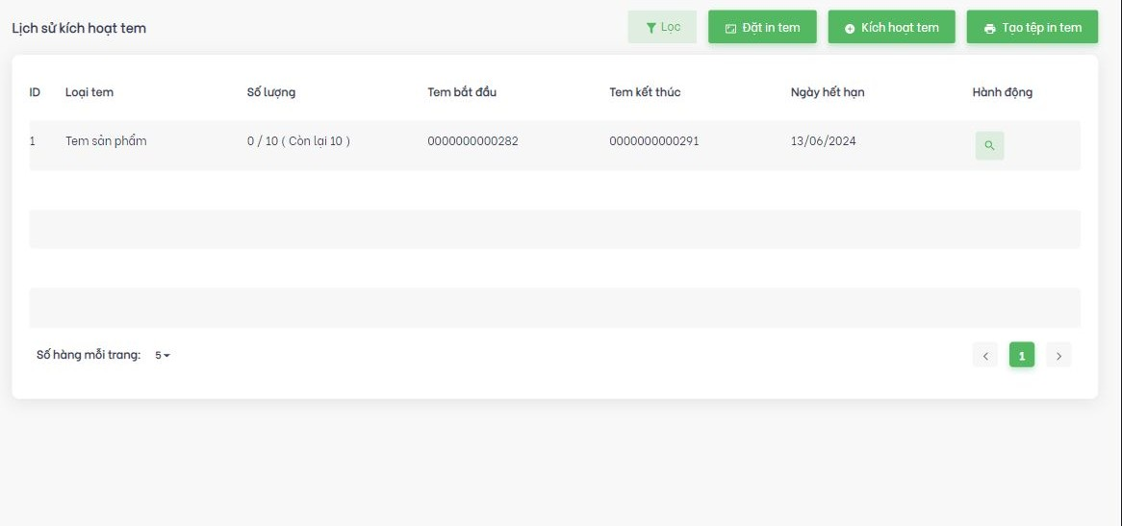
8. Quản lý tem và mã QR truy xuất
Cho phép người dùng truy cập và cấu hình các thông tin của tem truy xuất
Trực quan hóa các thao tác liên quan đến tem truy xuất: đặt in, kích hoạt,...

Slide 33
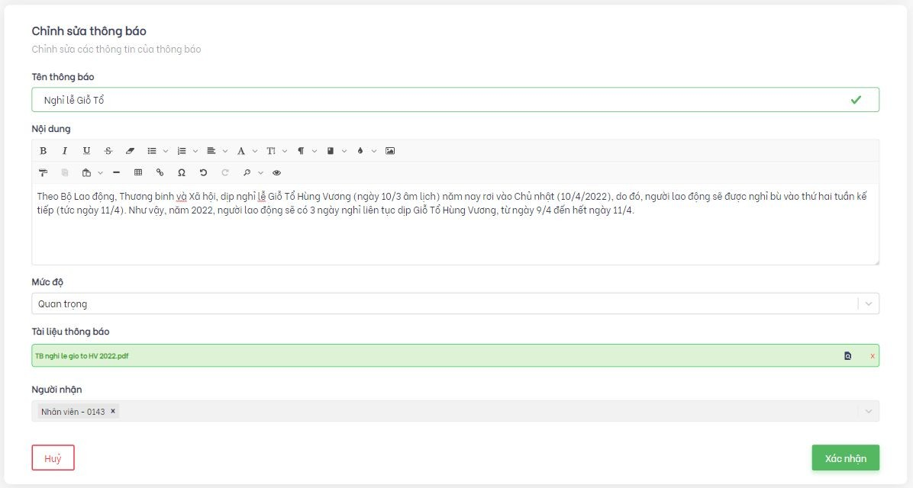
9. Quản lý thông báo nội bộ cơ sở
Cho phép người dùng thao tác trên thông báo: chỉnh sửa, thêm mới, xem thông tin
Hiển thị thông tin thông báo theo danh sách các thông tin cần thiết cho người dùng.

Slide 34
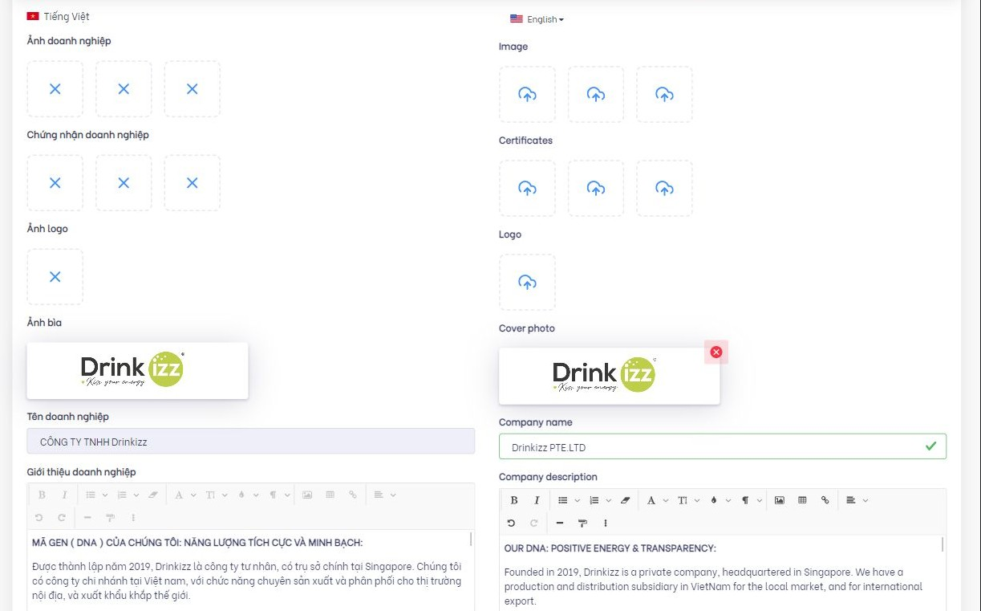
10. Đa ngôn ngữ
Hỗ trợ giao diện đa ngôn ngữ cho người dùng.
Cho phép người cấu hình lại thông tin dịch ở các ngôn ngữ khác nhau.

Slide 35
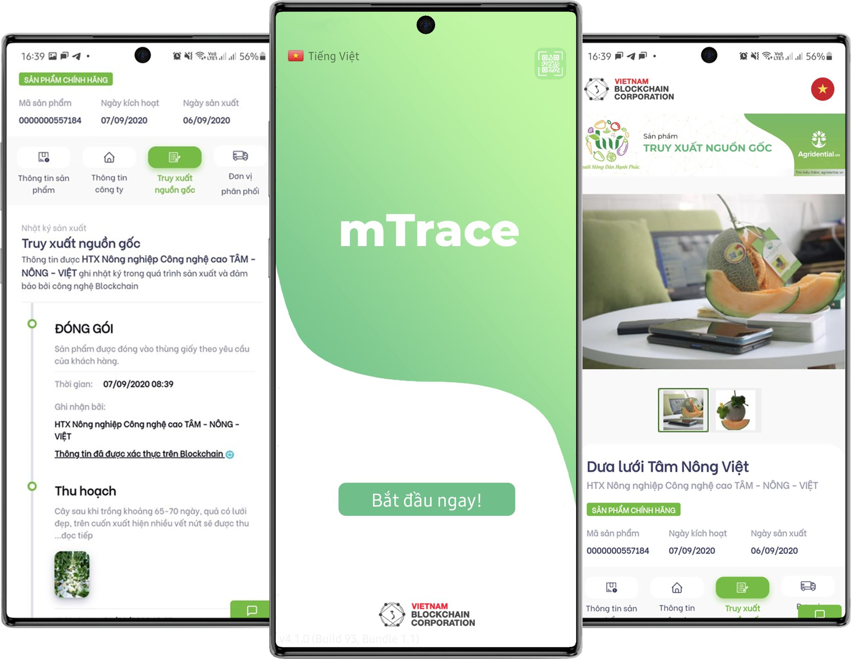
III. ỨNG DỤNG ĐIỆN THOẠI
Danh sách tính năng
Hiển thị thông tin sản phẩm: Cho phép người dùng tra cứu thông tin sản phẩm bằng cách quét mã ǪR Code được cung cấp.
Ghi nhật ký sản xuất: Cho phép người dùng thao tác ghi nhật ký sản xuất đối với 1 đối tượng cụ thể trên ứng dụng.
Kích hoạt tem sản phẩm: Hỗ trợ người dùng kích hoạt tem sản phẩm để tiến hành dán tem lên sản phẩm.
Đóng thùng: Cho phép người dùng kích hoạt tem và dán lên thùng để đóng các sản phẩm hoàn thiện trước khi vận chuyển.
Vận chuyển: Cho phép người dùng ghi nhận thông tin phân phối cho đối tác hoặc khách hàng sau khi đóng thùng sản phẩm.
Quản lý đối tượng sản xuất: Tối ưu hóa và hiển thị đầy đủ thông tin liên quan tới đối tượng sản xuất của tài khoản ứng dụng đang sử dụng.

Slide 36
Thank you!
36

